Slide 1


UNIVERSIDAD DE ARTEMISA “JULIO DÍAZ GONZÁLEZ”
FACULTAD DE CIENCIAS SOCIALES Y HUMANÍSTICAS
DEPARTAMENTO DE CIENCIAS JURÍDICAS
METODOLOGÍA DE LA INVESTIGACIÓN JURÍDICA
Profesora: Dr. C. María Luisa Ramos Grandal
Profesora Titular

Slide 2


1er TALLER DE INVESTIGACIÓN
Objetivos:
Identificar un posible tema de investigación teniendo en cuenta las líneas de investigación de la FCS.
Desarrollar habilidades de comunicación de investigaciones en curso a partir de infografías.

Slide 3
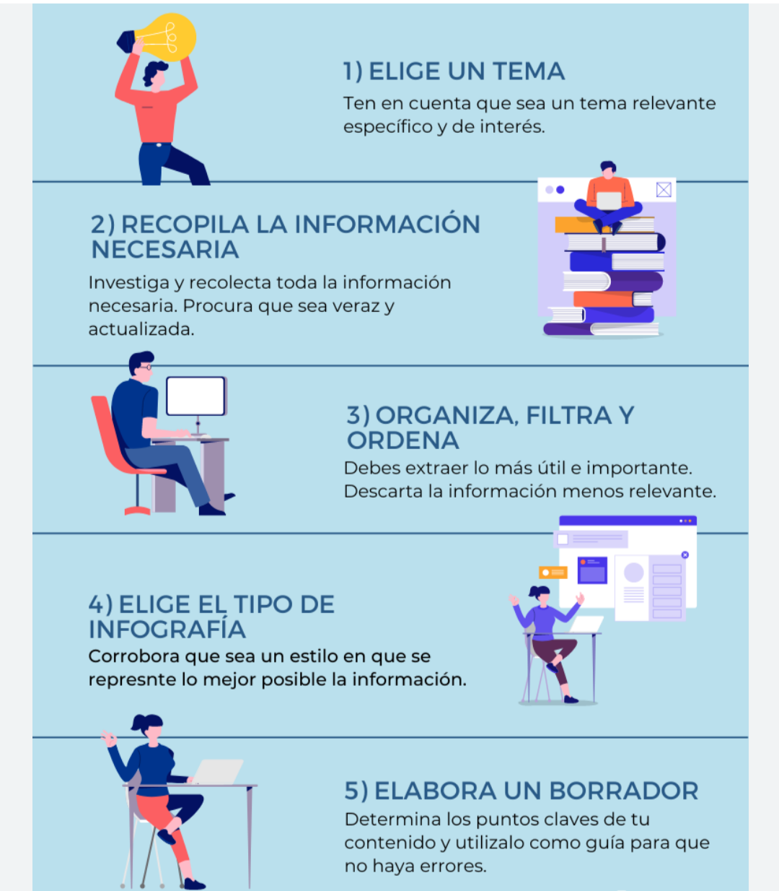
INFOGRAFÍAS
Representación visual de información.
Incluye texto, imágenes, iconos y otros
Todo organizado para comunicar un mensaje en un vistazo

Slide 4
1er TALLER DE INVESTIGACIÓN
Propuesta de investigación
Tutor
.- Normativo
.- Teórico
.- Práctico
.- La contradicción
Problema de investigación.
Presentarlo desde la explicación de una infografía.

Slide 5

HASTA EL PRÓXIMO ENCUENTRO

